Slide 1
Painehaavat
KSAO
Kaisa-Leea Kurko

Slide 2
Yleistä decubituksista
Painehaava (pressure ulcer, pressure injury)
Joka 10: lla PAH- potilaalla jonkinasteinen painehaava
Pitkittynyt, kohtisuora paine kudokseen aiheuttaa kudospaineen ja haava syntyy, kun verenkierto estyy, iho venyy tai painuu luista uloketta vastaan
Aikaraja vaihteleva (30min.-4t) → hapenpuute ratkaisevassa asemassa
Notes:
5-25% laitoksissa ja kotihoidosta olevilla potilailla
40000-60000 t/v
EHKÄISY huomattavasti halvempaa kuin hoito
Paine ja venytys pois
Riskinarvion suorittaminen (24 osastolle tulosta)

Slide 3
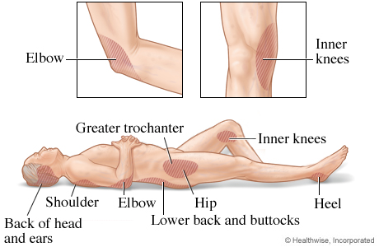

Slide 4
Painehaavojen syntyyn vaikuttavat sisäiset ja ulkoiset tekijät (Lauri 2003)
SISÄISET SYYT:
kohonnut ruumiinlämpö
alentunut ihon lämpö
tupakointi
korkea ikä
matala verenpaine
Aliravitsemus (Prot. Sinkki, C-vit.)
ULKOISET SYYT:
kosteus
ihon venyminen
hankaus
korkea huoneen lämpötila
ihoa ärsyttävät aineet
Notes:
RISKITEKIJÄT:
kohonnut kudospaine
ihon venyminen
ihon kosteus, huono hygienia, inkontinenssit
aliravitsemus
liikkumattomuus
pitkäaikainen vuodelepo
ikääntyminen
tahaton hankautuminen
kipsi, ortoosi

Slide 5
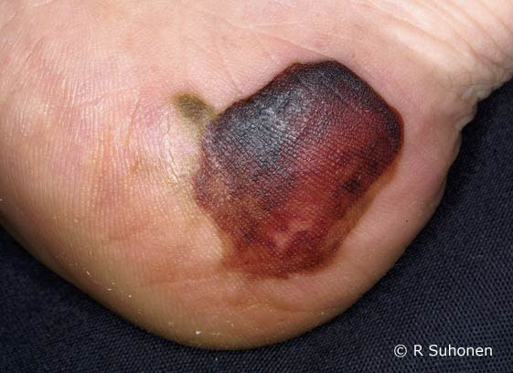

Slide 6
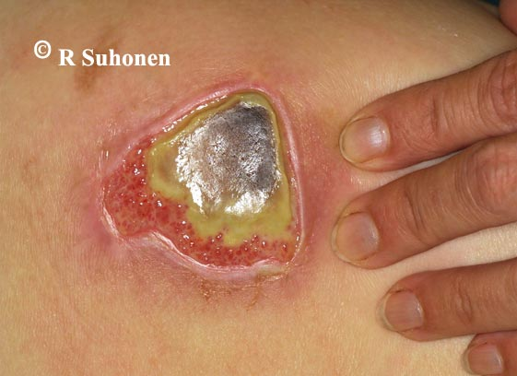

Slide 7
Riskiluokitusmittarit
Bradenin luokitus käytetyin (fyysinen aktiivisuus, kyky muuttaa kehon asentoa, tuntoaistin toiminta, kudosten venyminen ja hankautuminen sekä ihon kosteus)
Nortonin luokitus (fyysinen kunto, henkinen tilanne, aktiviteetti, mobiliteetti, inkontinenssi)
Waterloon luokitus (ikä, ruumiin rakenne, fyysinen tila, mobiliteetti, inkontinenssi)
Andersenin luokitus (ikä, ruumiin rakenne, fyysinen tila, mobiliteetti, inkontinenssi, halvaantuminen)
→ mitä vähemmän pisteitä, sitä suurempi riski

Slide 8
Painehaavan diagnosointi ja luokitus 1.luokka (EPUAP)
IHON VAALENEMATON PUNOITUS
Punoitus ei häviä asentoa muutettaessa (30s)
Mahdollisesti tulehduksen oireet
Ihon kuumotus, turvotus, kovuus
Notes:
Paikallisesti luisen ulokkeen kohdalla!

Slide 9
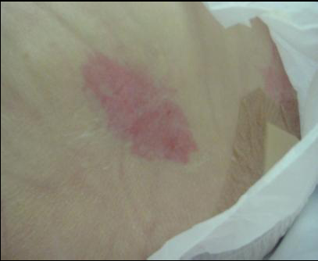
Kuvat: Kirsi Nieminen ©

Slide 10
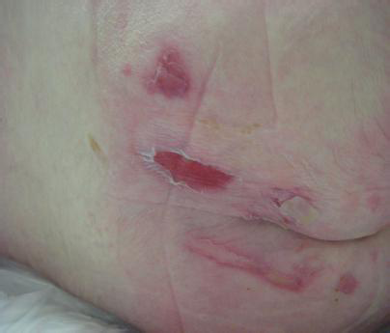
2. Luokka
IHON PINNALLINEN VAURIO
Hiertymä tai rakkula
Ei ulotu rasvakudokseen saakka (epidermis, dermis)
Ei katetta
Mustelma voi olla merkki syvien kudosten vaurioista
Notes:
EI tule käyttää, kun kuvaillaan repeämiä, teipin aih. ihorikkoja, inkooon liittyvää ihotulehdusta, vettymistä, tai hiertymistä!!!

Slide 11
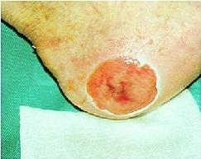
Luokka 3
KOKO IHON LÄPÄISEVÄ VAURIO
Rasvakudos voi olla näkyvissä, mutta faskia ehjä
Katetta voi olla, ei estä näkemästä haavan syvyyttä
Voi olla haavataskuja/ onkaloitumista
Notes:
Syvyys vaihtelee sijainnin mukaan.

Slide 12
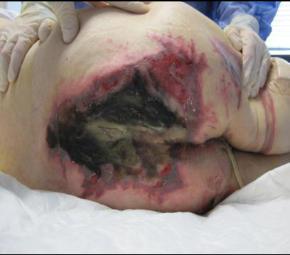
Luokka 4
IHON, IHONALAISKUDOKSEN JA LIHASKALVON LÄPÄISEVÄ VAURIO
Syvä haava
Onkaloitumista, katetta, voi olla luutulehdus
Notes:
Lihas, jänne, luu tai nivel näkyvissä.
S. 310 kirjassa haava!!!

Slide 13
Epuap & Npuap painehaavojen ehkäisy (2009)
RISKINARVIOINTI
IHON ARVIOINTI
RAVITSEMUS PAINEHAAVOJEN EHKÄISYSSÄ
ASENNONMUUTOKSET
ALUSTAT/PATJAT
LEIKKAUSPOTILAAT
Notes:
Ravitsemus:
Ihon uudismuodostukseen tarvitaan hiilarit, rasvaa, ja valkuaisaineita
Haavan paranemisessa A-vit
C-vit & sinkki

Slide 14
Painehaavojen ennaltaehkäisy
hyvä perushoito
päivittäinen peseytyminen ja hygienia
ihon kunnon säännöllinen arviointi
huomion kiinnittäminen mahd. riskitekijöihin
kuntouttava hoitotyö
liikkumiseen motivointi
Notes:
Liikaa pesemistä vältettävä → tali- & hikirauhaset suojaavat
Huolellinen kuivaus → kostea hankautuu herkemmin
Spriipitoiset aineet esim. selän pyyhkimisessä kuivattavat
Keinokuituja vältetään
Muovisuojaa vältettävä poikkarin alla, kostuvat
Lakanan kiristys
Vaatteiden paksut saumat pyörätuolipotilailla

Slide 15
Painehaavojen ennaltaehkäisy
ASENTOHOITO
asennon vaihtaminen säännöllisesti (2-3t)
tyynyjen avulla tukeminen 30 asteen kulmaan
luu-ulokkeiden koskeminen toisiinsa estettävä
O- ja U- suojarenkaiden käyttö VASTA-AIHEISTA!
APUVÄLINEIDEN SÄÄNNÖLLINEN KÄYTTÖ
siirtovälineet
pehmusteet
Asentohoitotyynyt/-kiilat, lastat
painehaavapatjojen käyttäminen
RASVAUKSET
Notes:
1-2t välein asento…
Tekniikassa 2 hoitajaa, (venyminen/hankautuminen)
Istuminen max. 2t samassa asennossa! Takapuolen kohottautuminen, jos kykenee. 15 min välein painopistemuutos!!!!
Aktiiviset patjat (ilma liikkuu tai vaihtuu/ paine säätyy painon mukaan)
Staattiset l. passiiviset patjat
Erikoispatjojen käyttö ei poista normaalin asento- ja liikehoidon tarvetta!!!
Kuiva iho rasvataan, suojelee ihoa kosteudelta

Slide 16
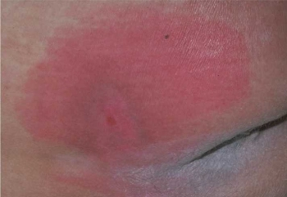
1. luokan painehaavan hoitotyö
Poista painetta aiheuttavat tekijät
Käytä erilaisia apuvälineitä
Asentohoito, potilaan säännölliset asennonvaihdot
Painehaavapatja
SEURANTA!!!
Suojataan
Notes:
Suojataan hankaukselta ja kosteudelta!!
Ohuet haavanhoitotuotteet, joiden läpi voi seurata ihoa.
Polyuretaanivaahtosidokset, ohuet hydrokolloidi sidokset, polyuretaanikalvot
EI SAA HANGATA/HIEROA → LISÄÄ KUDOSVAURIOITA

Slide 17
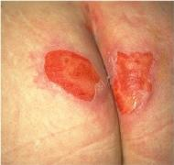
2. luokan painehaavan hoitotyö
Puhdista ja suojaa haava
Poista paine
Fibriini pois haavalta mekaanisesti
Hydrokolloidisidokset, hydrogeelit, polyuretaanivaahtolevyt

Slide 18
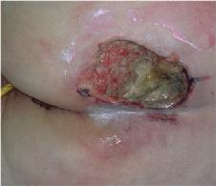
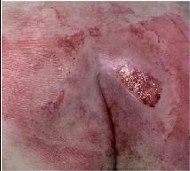
3. ja 4. luokka painehaavan hoitotyö
Poista paineen aiheuttaja
Poista nekroottinen iho ja hallitse eksudaatio
Korkeariskipatja ja istuintyyny
Pitkäaikainen hoito

Slide 19
Painehaavapotilaiden ravitsemussuositukset
lisäravinteet, suositus 1-3 tetraa/ päivä
paranemista lisäävät proteiini, energialisä, vitamiinit ja hivenaineet
nesteen määrä tärkeämpi kuin laatu!
painoindeksi
NL tai ruokapäiväkirja 1-7 vuorokautta, saadaan selville ravitsemustila ja nesteet
S-Alb., S-HB. S-K.
Nutrison, Nutridrink, Diasip

Slide 20
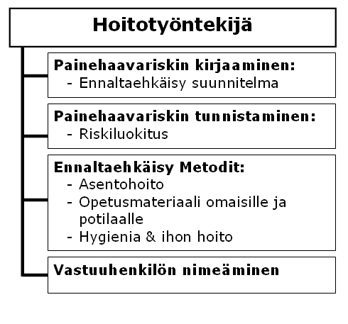
N,b

Slide 21
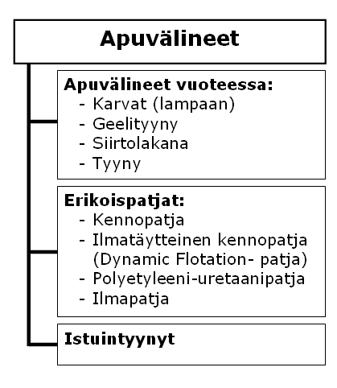

Slide 22
LÄHTEET:
Anttila K. ym. 2015. Hoitamalla hyvää oloa. WSOY Pro.
Harjunpää A. 2011. Haavanhoito infektiolääkärin näkökulmasta. Luennot 10.11.2011.
Hietanen H, Juutilainen V. 2012. Painehaava, Haavahoidon periaatteet. Sanoma Pro.
Lehtiranta A. 2007. Painehaavojen ennaltaehkäisy ja ennaltaehkäisyn apuvälineet – katsaus aiempiin tutkimuksiin. Opinnäytetyö. Turun AMK.
Lumio J. 2009. Painehaavat. Lääkärikirja Duodecim. Saatavilla: http://www.terveyskirjasto.fi/terveyskirjasto/tk.koti?p_artikkeli=dlk00313
Soppi E. & Ahtiala M. 2012. Painehaavat ehkäisy ja hoito. Sairaanhoitaja 6-7, vol. 85, s. 62-64.
Lauri S. (toim.) 2003. Hoitosuositukset painehaavojen ennaltaehkäisyyn. Kirjassa Näyttöön perustuva hoitotyö.
http://www.puclas.ugent.be/puclas/sf/
http://www.epuap.org/wp-content/uploads/2016/10/finnish-guideline-jan2016.pdf
European Pressure Ulcer Advisory Panel ja National Pressure Ulcer Advisory Panel. Prevention and treatment of pressure ulcers: quick reference guide. Washington DC: National Pressure Ulcer Advisory Panel; 2009.

